Slide 1


垃圾回收信息化管理系统
分 拣 管 理
Notes:
1

Slide 2
01、项目背景
随着社会的发展，人们的生活节奏越来越快，每天产生的生活垃圾也越来越多，而进行垃圾分类，资源再利用，就不会浪费更多资源，从而达到节能环保。废弃物分流处理，利用现有生产制造能力，回收利用可回收品。分拣站的主要功能就是将回收站转运过来的可回收废弃物进行再次的分拣处理。然后分类入库，进行相应的处理之后做再次利用。

Slide 3
内容
1、项目背景（场景） 2、开发周期、人员 3、开发环境及涉及技术 4、数据库设计，ER图 5、系统设计 6、界面设计 7、功能（模块）介绍与特色 8、核心代码介绍 9、总结与心得

Slide 4

02
开发周期：三个月
开发人员：
刘春辉、何光耀、种阳阳、王思源、白浩杰、宋鑫磊、刘凯文

Slide 5
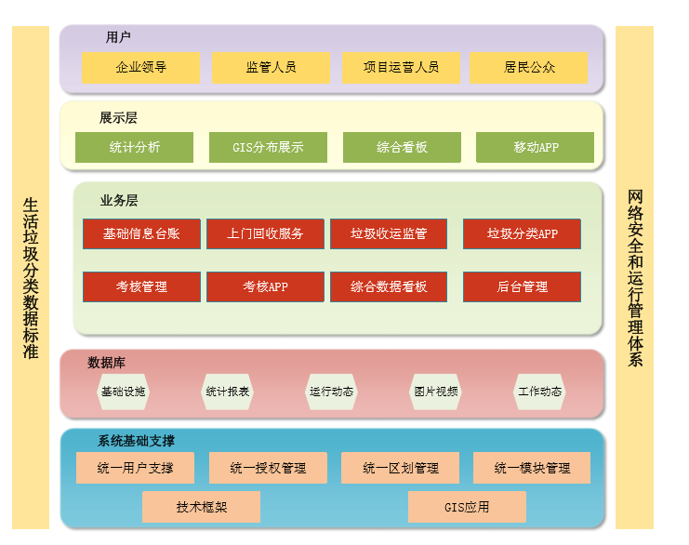
架构图

Slide 6





03.开发环境及涉及技术
开发环境
涉及技术
框架：
SSM（SpringMVC+Spring+Mybatis）
前端：
EasyUI、Jsp、css、Jquery、javaScript
前后端交互：
Ajax+Json
JDK1.8
eclipse
Tomcat
jdbc
Mysql数据库

Slide 7
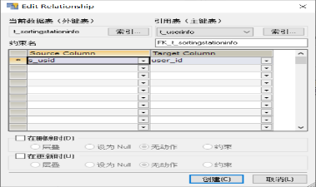
04：数据库设计，ER图
数据库设计：
分拣站

Slide 8
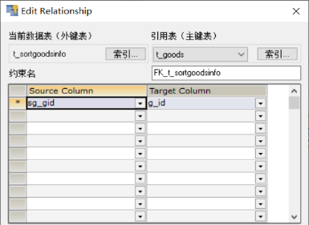
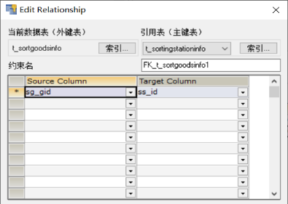
04：数据库设计，ER图
数据库设计：
分拣站物资

Slide 9
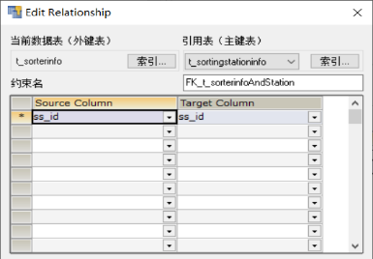
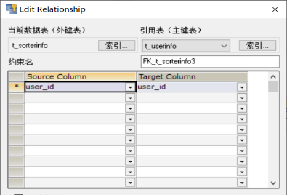
04：数据库设计，ER图
数据库设计：
分拣员

Slide 10
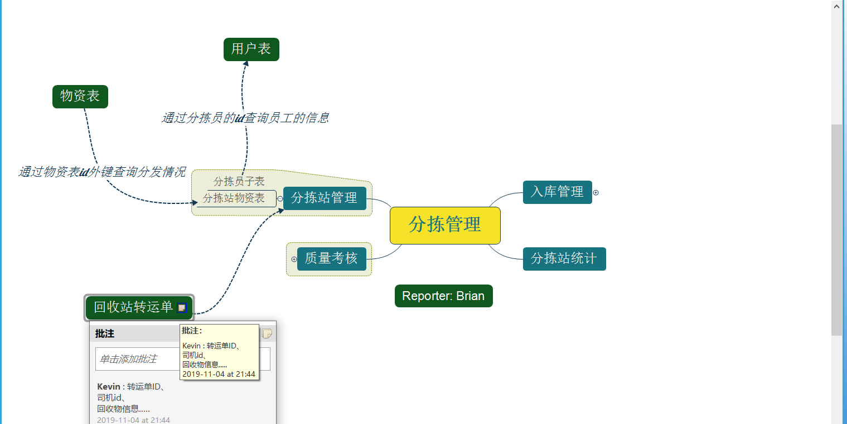
04：数据库设计，ER图
ER图：

Slide 11
5、系统设计
分拣站管理
质量考核
分拣管理
质量考核
分拣站统计

Slide 12
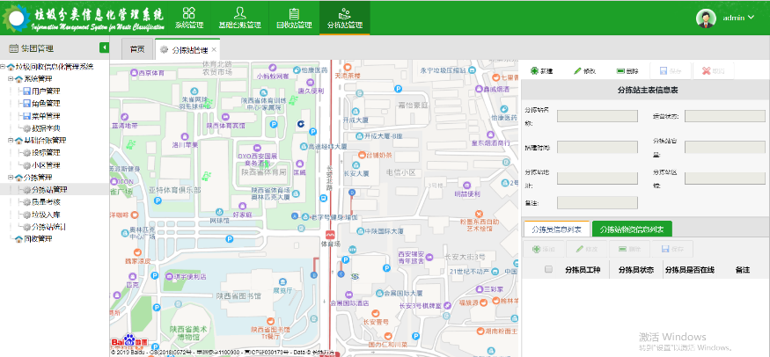
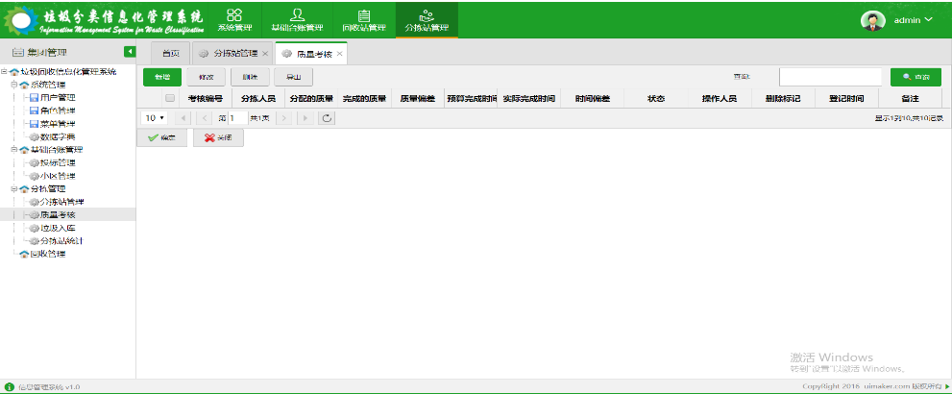
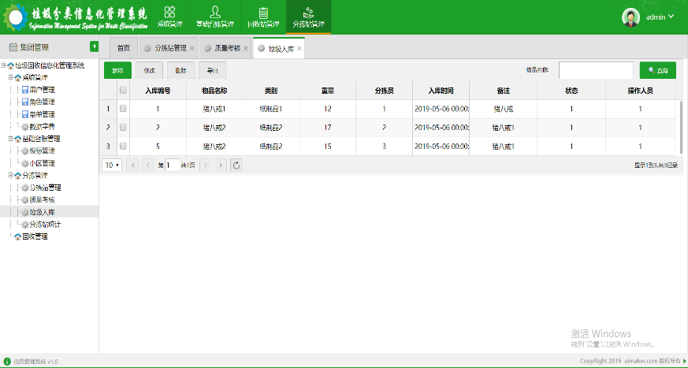
06、界面设计
分拣站管理
质量考核
垃圾入库

Slide 13





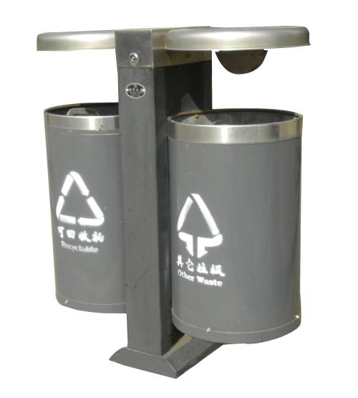
该模块主要是对从回收站回收过来的可回收废弃物进行记录，并且给分拣员分配分拣任务，对可回收废弃物进行再次分类，分拣完成后进行入库并记录，以便于对废弃物更好地再利用。同时对分拣员的分件质量进行考核。
7、功能介绍与特色

Slide 14
8、核 心 代 码
对多表进行增删改查：
public int updateSortingStationInfo(SortingStationInfo sortingStationInfo) {
int result=sortingStationInfoDao.updateSortingStationInfo(sortingStationInfo);
if (result>0) {
List<SorterInfo> oldSortInfoList= sorterInfoDao.findAllSSByAddress(sortingStationInfo.getSs_id());
List<SorterInfo> newSortInfoList=sortingStationInfo.getSorterInfo();
if (oldSortInfoList!=null) {
For (SorterInfo oldSorter:oldSortInfoList) {
boolean flag = true;
if (newSortInfoList!=null) {
for (SorterInfo newSorter : newSortInfoList) {
if (newSorter.getS_usid() != null && newSorter.getS_usid()==oldSorter.getS_usid()) {flag=false;}}}
if (flag) {
sorterInfoDao.deleteSorterInfoBySs_id(oldSorter.getS_usid());}}
if (newSortInfoList!=null) {
for (SorterInfo newSorter : newSortInfoList) {
if (newSorter.getS_usid()!=null) {
sorterInfoDao.updateSorterInfoBySs_id(newSorter);
}else { newSorter.setSs_id(sortingStationInfo.getSs_id());
newSorter.setOptime(DateUtil.formatDate(new Date(),"yyyy-MM-dd hh:mm:ss"));
newSorter.setDelflag(0);
newSorter.setState(0);
newSorter.setOpt_id(sortingStationInfo.getOpt_id());
sorterInfoDao.addSorterInfo(newSorter);}}}
return result;}

Slide 15
8、核 心 代 码
ajax + json 传输数据：
jQuery.ajax({
data:{ss_address:ss_address},
type:"post",
dataType:"json",
url:"../sortingStationInfo/findAllSSByAddress.do",
success:function(result){
if(result!=null){
jQuery("#dataEditForm").form("load",result.sortUser);
jQuery("#dg_user").datagrid("loadData",result.sortUser.sorterInfo);
jQuery("#dg_goods").datagrid("loadData",result.sortUser.sortGoodsInfo);
}else{
jQuery.messager.alert("提示信息","系统繁忙，请稍候操作！","info");}}})

Slide 16
09、总结与心得
1、通过这次项目让我进一步的认识了编程。在做项目的时候，最重要的不是个人的能力，而是团队的力量。
2、数据库字段的命名、数据类型、表与表之间的关联都必须做到一致，否则在后续的工作中会出现一系列的问题。
3、在分拣管理模块中我的最大问题就是对对模块功能的实现分析得不彻底，所以在编程时显的手足无措。出现bug不知道该从何处寻找。
4、通过这次项目， 我收获了很多，锻炼了我做项目的能力，提高了独立思考问题、自己动手操作的能力，在项目的过程中，复习了以前学习过的知识，并掌握了一些应用知识的技巧等。其次，通过这次项目也使我更加有团队精神。

Slide 17
09、总结与心得
1、通过这次项目让我进一步的认识了编程。在做项目的时候，最重要的不是个人的能力，而是团队的力量。
2、数据库字段的命名、数据类型、表与表之间的关联都必须做到一致，否则在后续的工作中会出现一系列的问题。
3、在分拣管理模块中我的最大问题就是对对模块功能的实现分析得不彻底，所以在编程时显的手足无措。出现bug不知道该从何处寻找。
4、通过这次项目， 我收获了很多，锻炼了我做项目的能力，提高了独立思考问题、自己动手操作的能力，在项目的过程中，复习了以前学习过的知识，并掌握了一些应用知识的技巧等。其次，通过这次项目也使我更加有团队精神。

Slide 18
09、总结与心得
1、通过这次项目让我进一步的认识了编程。在做项目的时候，最重要的不是个人的能力，而是团队的力量。
2、数据库字段的命名、数据类型、表与表之间的关联都必须做到一致，否则在后续的工作中会出现一系列的问题。
3、在分拣管理模块中我的最大问题就是对对模块功能的实现分析得不彻底，所以在编程时显的手足无措。出现bug不知道该从何处寻找。
4、通过这次项目， 我收获了很多，锻炼了我做项目的能力，提高了独立思考问题、自己动手操作的能力，在项目的过程中，复习了以前学习过的知识，并掌握了一些应用知识的技巧等。其次，通过这次项目也使我更加有团队精神。

Slide 19
09、总结与心得
1、通过这次项目让我进一步的认识了编程。在做项目的时候，最重要的不是个人的能力，而是团队的力量。
2、数据库字段的命名、数据类型、表与表之间的关联都必须做到一致，否则在后续的工作中会出现一系列的问题。
3、在分拣管理模块中我的最大问题就是对对模块功能的实现分析得不彻底，所以在编程时显的手足无措。出现bug不知道该从何处寻找。
4、通过这次项目， 我收获了很多，锻炼了我做项目的能力，提高了独立思考问题、自己动手操作的能力，在项目的过程中，复习了以前学习过的知识，并掌握了一些应用知识的技巧等。其次，通过这次项目也使我更加有团队精神。

Slide 20
09、总结与心得
1、通过这次项目让我进一步的认识了编程。在做项目的时候，最重要的不是个人的能力，而是团队的力量。
2、数据库字段的命名、数据类型、表与表之间的关联都必须做到一致，否则在后续的工作中会出现一系列的问题。
3、在分拣管理模块中我的最大问题就是对对模块功能的实现分析得不彻底，所以在编程时显的手足无措。出现bug不知道该从何处寻找。
4、通过这次项目， 我收获了很多，锻炼了我做项目的能力，提高了独立思考问题、自己动手操作的能力，在项目的过程中，复习了以前学习过的知识，并掌握了一些应用知识的技巧等。其次，通过这次项目也使我更加有团队精神。

Slide 21
09、总结与心得
1、通过这次项目让我进一步的认识了编程。在做项目的时候，最重要的不是个人的能力，而是团队的力量。
2、数据库字段的命名、数据类型、表与表之间的关联都必须做到一致，否则在后续的工作中会出现一系列的问题。
3、在分拣管理模块中我的最大问题就是对对模块功能的实现分析得不彻底，所以在编程时显的手足无措。出现bug不知道该从何处寻找。
4、通过这次项目， 我收获了很多，锻炼了我做项目的能力，提高了独立思考问题、自己动手操作的能力，在项目的过程中，复习了以前学习过的知识，并掌握了一些应用知识的技巧等。其次，通过这次项目也使我更加有团队精神。

Slide 22
09、总结与心得
1、通过这次项目让我进一步的认识了编程。在做项目的时候，最重要的不是个人的能力，而是团队的力量。
2、数据库字段的命名、数据类型、表与表之间的关联都必须做到一致，否则在后续的工作中会出现一系列的问题。
3、在分拣管理模块中我的最大问题就是对对模块功能的实现分析得不彻底，所以在编程时显的手足无措。出现bug不知道该从何处寻找。
4、通过这次项目， 我收获了很多，锻炼了我做项目的能力，提高了独立思考问题、自己动手操作的能力，在项目的过程中，复习了以前学习过的知识，并掌握了一些应用知识的技巧等。其次，通过这次项目也使我更加有团队精神。

Slide 23



点此添加您的标题
Thank you for your help！

